Slide 1
Etude de cas : buffer clavier
Principe de fonctionnement
  Lecture/écriture concurrentes
    l’utilisateur tape pendant que le système lit
  Flux de données homogènes (suite de caractères saisis)
  Zone tampon
Tampon basé sur le modèle du buffer tournant
  Suite de postes limitée à une capacité maximale n
  Principe de file : le dernier caractère entré est le dernier lu
Contraintes
  Lecture : s’il n’y a rien à lire, ne rien lire
  Ecriture : ne pas écraser une donnée non lue
    ➔ La tête de lecture ne double pas la tête d’écriture

Slide 2
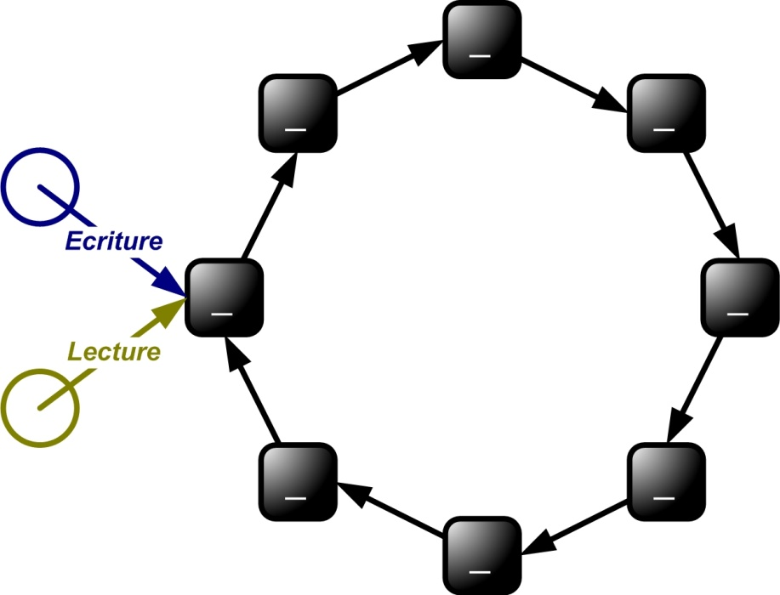
Etat initial
Capacité n fixée : elle ne changera pas
Deux têtes (pointeurs) pour la lecture et l’écriture

Slide 3
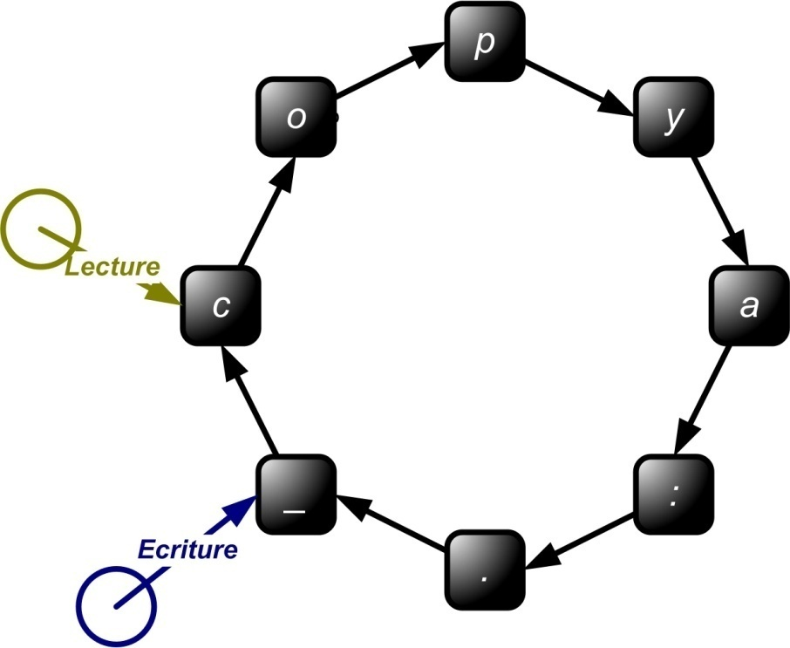
> copy a : .
Le buffer est alimenté
La tête d’écriture se déplace
La lecture n’a pas commencé

Slide 4
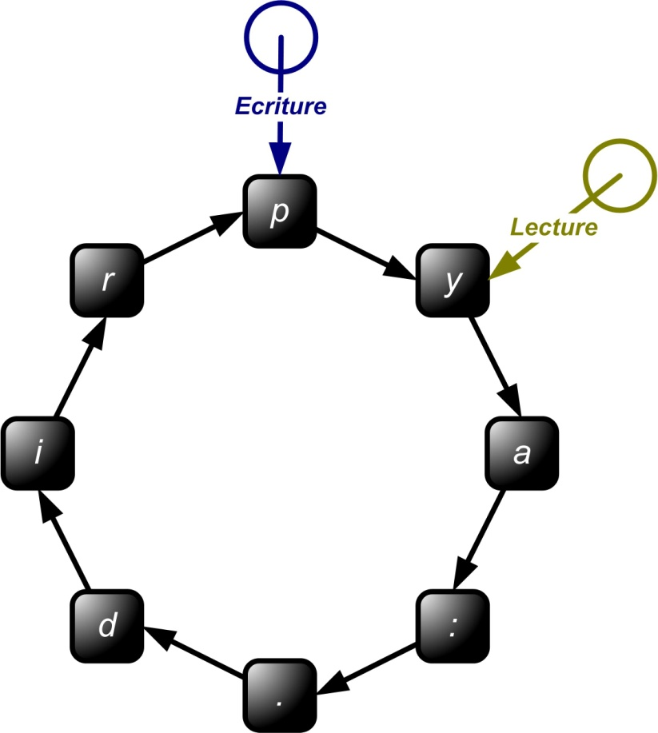
> dir
La lecture de la commande précédente est en cours
L’écriture peut avancer sans attendre
Mais on arrive à la limite de capacité du buffer

Slide 5
Objectif
Concevoir une structure et deux algorithmes
La structure pour implémenter le buffer
Un algorithme Lire
  S’il y a une donnée à lire, lire
  Puis déplacer la tête de lecture sur le poste suivant
Un algorithme Ecrire
  S’il n’y a pas de risque d’écraser une donnée non lue, écrire
  Puis déplacer la tête d’écriture sur le poste suivant

Slide 6
Structure de donnée
Poste (l’élément)
  Emplacement pour stocker une donnée
  Indicateur d’état : la donnée est-elle « à lire » ?
Ensemble
  Ordonné
  Circulaire

Slide 7
Implémentations
Statique
  Tableau de postes
  Tête de lecture et d’écriture sont des index
  Mouvement circulaire : opérations modulo n
Dynamique
  Structure chaînée
  Tête de lecture et d’écriture sont des pointeurs
  Mouvement circulaire : simple itération

Slide 8
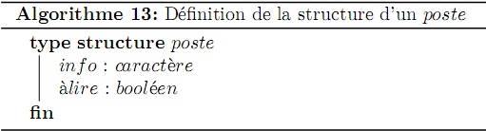
Définition du poste (statique)
En langage algorithmique
Exemple de traduction en C
typedef struct poste
{
char info;
int alire;
} poste;

Slide 9
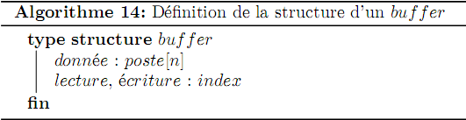
Définition du buffer (statique)
En langage algorithmique
Exemple de traduction en C
typedef struct buffer
{
poste donnee[n];
int lecture, ecriture;
} buffer;

Slide 10
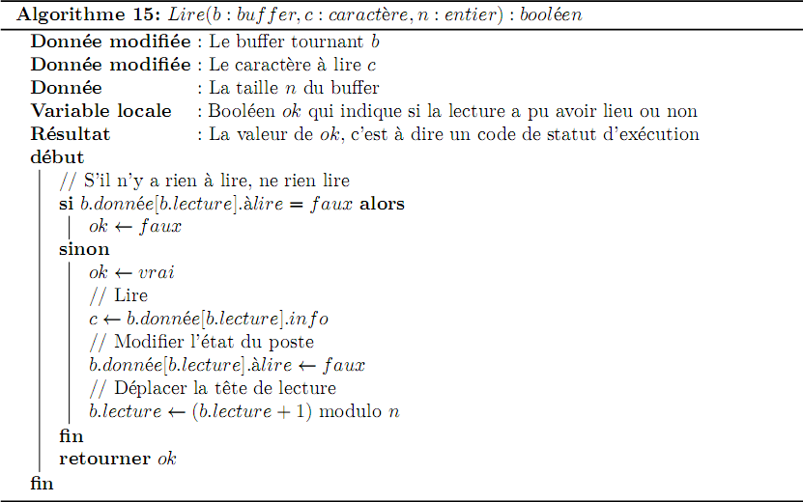
Lire (statique)

Slide 11
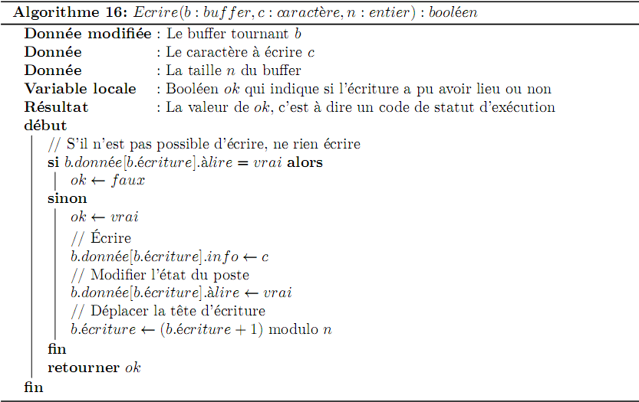
Ecrire (statique)

Slide 12
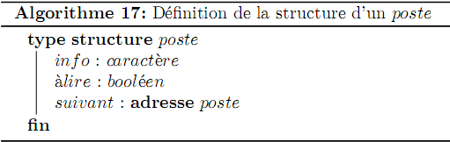
Définition du poste (dynamique)
En langage algorithmique
Exemple de traduction en C
typedef struct poste
{
char info;
int alire;
struct poste *suivant;
} poste;

Slide 13
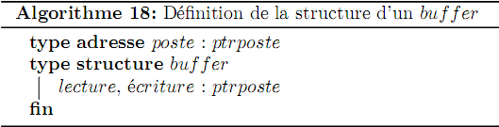
Définition du buffer (dynamique)
En langage algorithmique
Exemple de traduction en C
typedef poste *ptrposte;
typedef struct buffer
{
ptrposte lecture, ecriture;
} buffer;

Slide 14
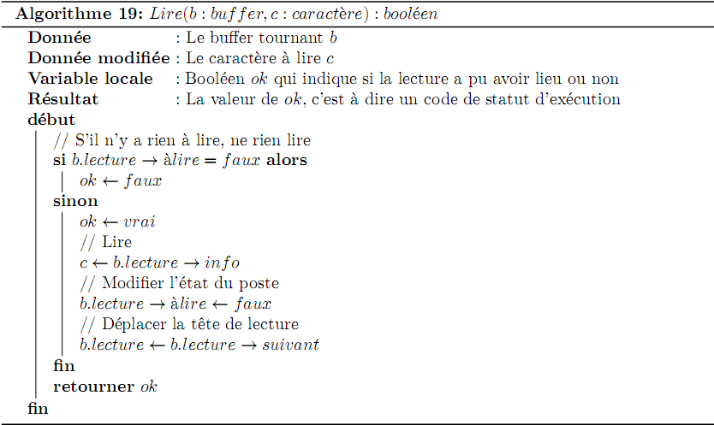
Lire (dynamique)

Slide 15
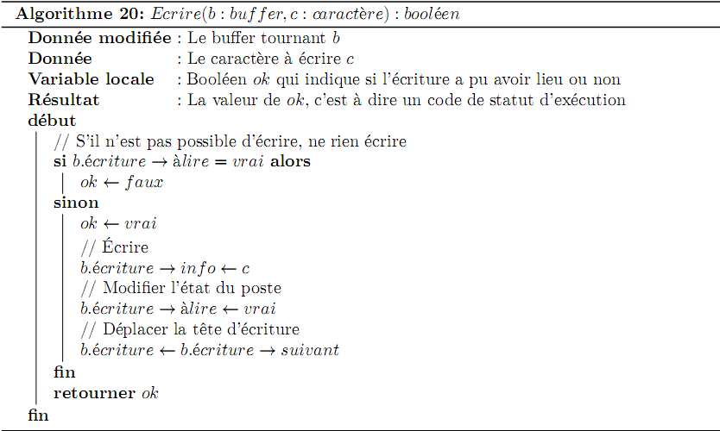
Ecrire (dynamique)

